Slide 1

스마트 글래스를 활용한 위치기반 브이로그 지도 서비스

Slide 2

VlogMap
목차
문제 정의
프로토타입
비즈니스 모델
시스템 목표
개발 방법
팀 구성
개발 환경
진행 일정

Slide 3


VlogMap
문제 정의
Video
Blog
= 브이로그(VLOG)

Slide 4

VlogMap
문제 정의
Video
Blog
Map
= 브이랩(VLAP)

Slide 5
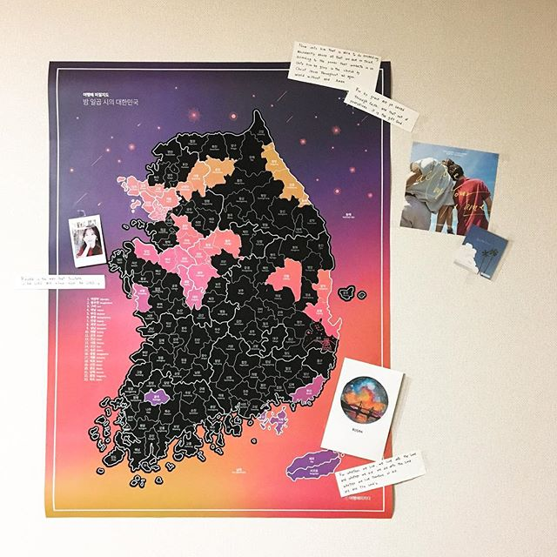
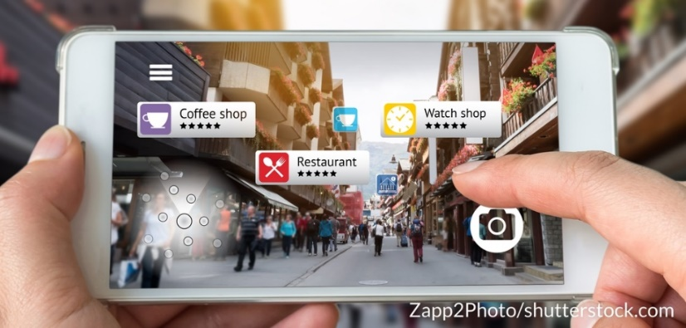
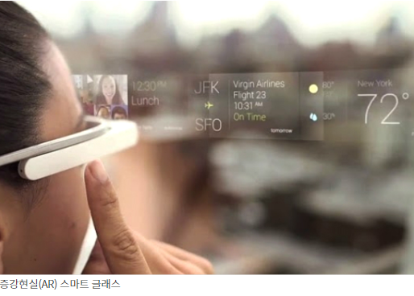

VlogMap
문제 정의

Slide 6
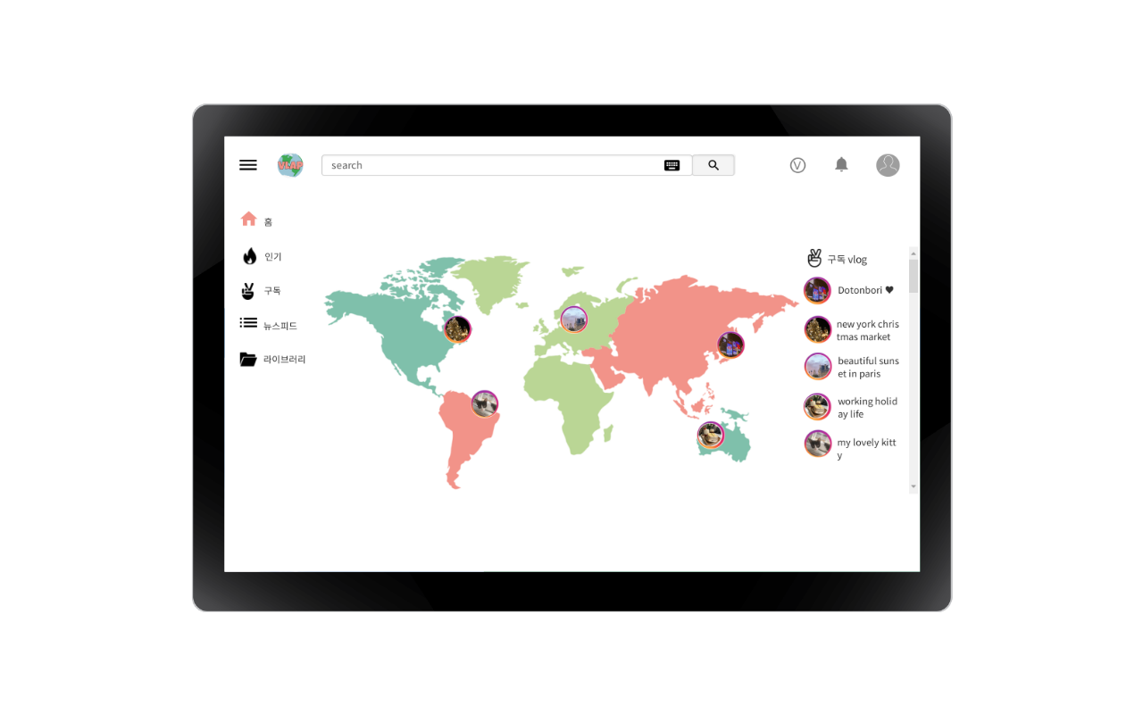
VlogMap
프로토타입
브이로그 지도(Vlog Map)

Slide 7
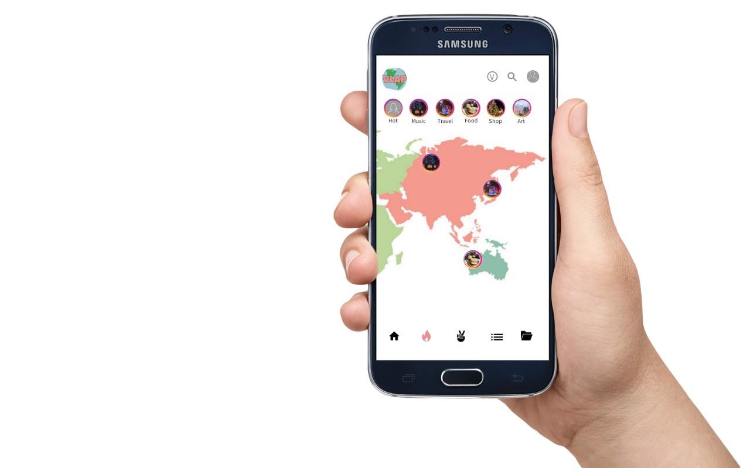
VlogMap
프로토타입
브이로그 지도(Vlog Map)

Slide 8
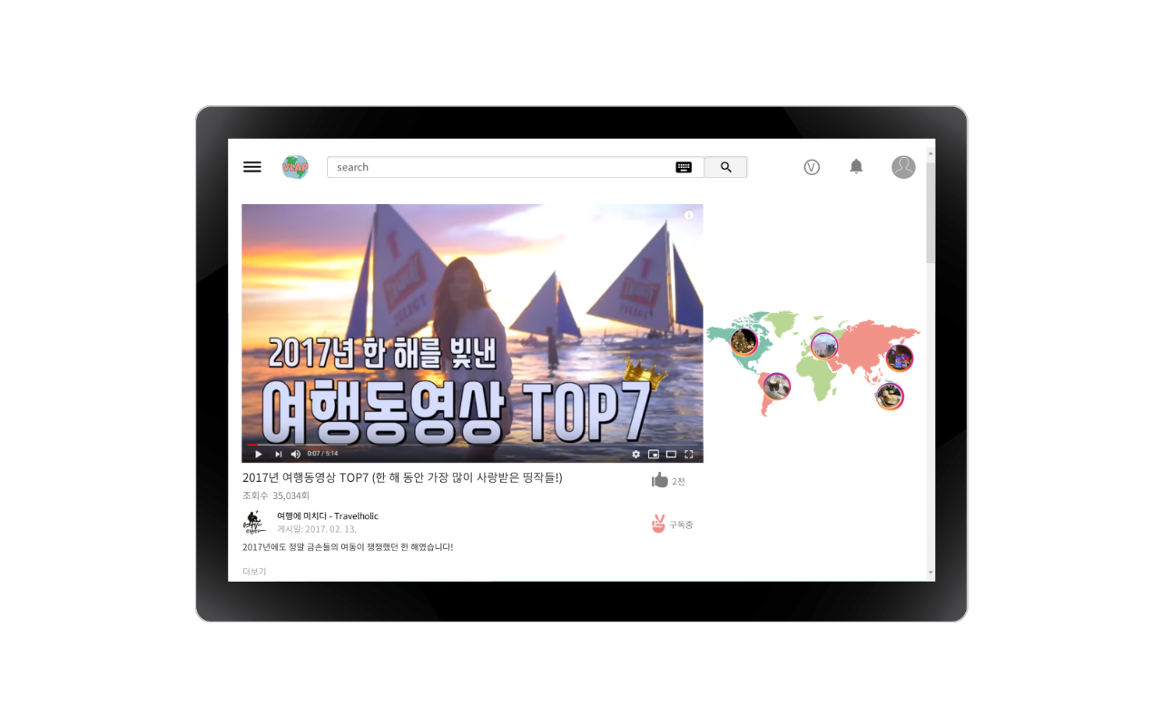
VlogMap
프로토타입
브이로그(Vlog)

Slide 9
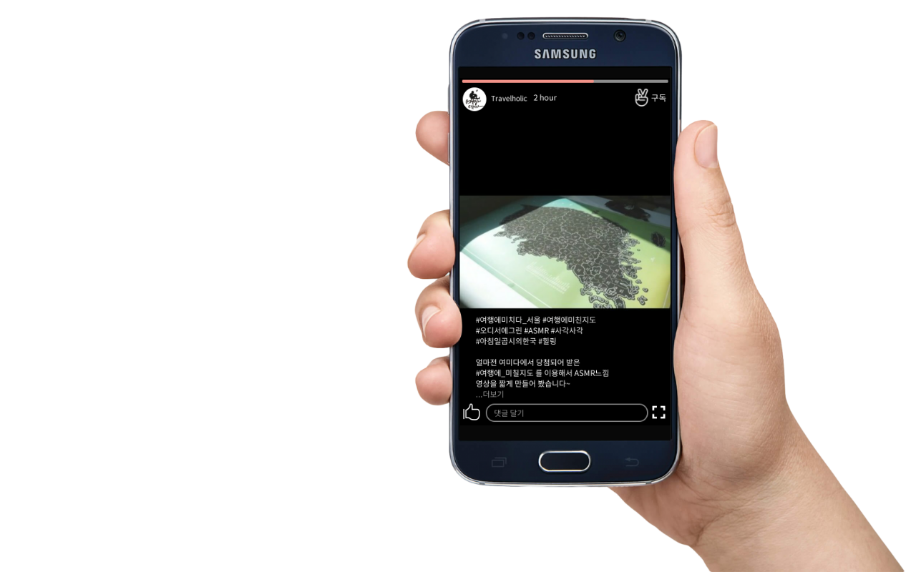
VlogMap
프로토타입
브이로그(Vlog)

Slide 10
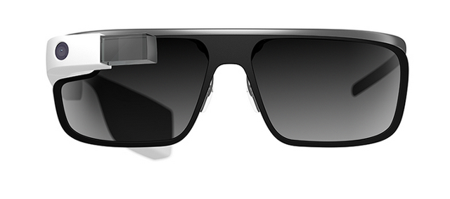
VlogMap
프로토타입
스마트 글래스(Picup Glasses)

Slide 11












VlogMap
비즈니스 모델
광고주
여행자
브이로거
리뷰어
콘텐츠 제작자
스마트 글래스
브이로그
브이로그 지도

Slide 12



VlogMap
시스템 목표
유사 시스템

Slide 13
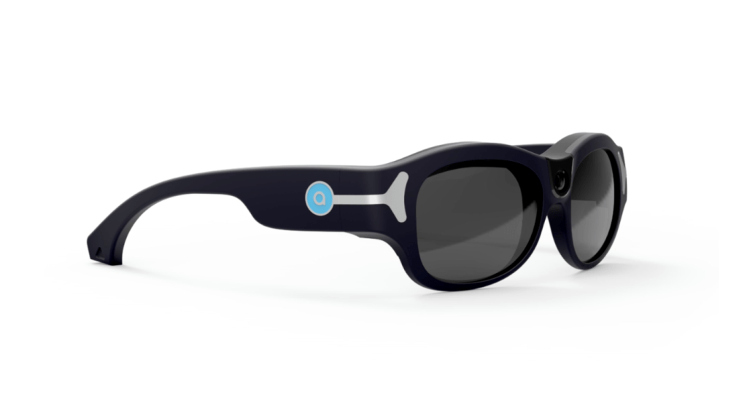
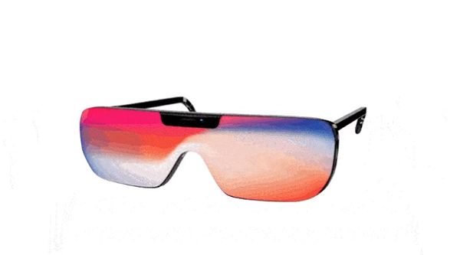

VlogMap
시스템 목표
유사 시스템

Slide 14
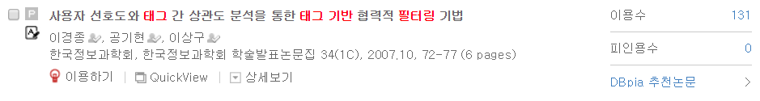
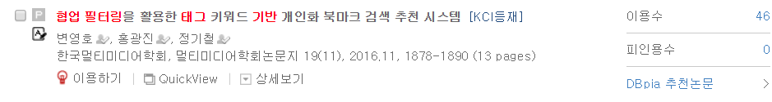
VlogMap
시스템 목표
기존 연구

Slide 15
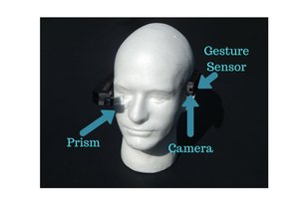
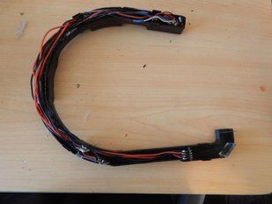
VlogMap
시스템 목표
기존 연구

Slide 16
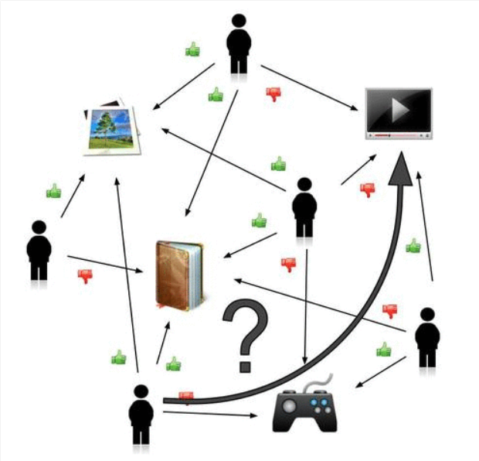
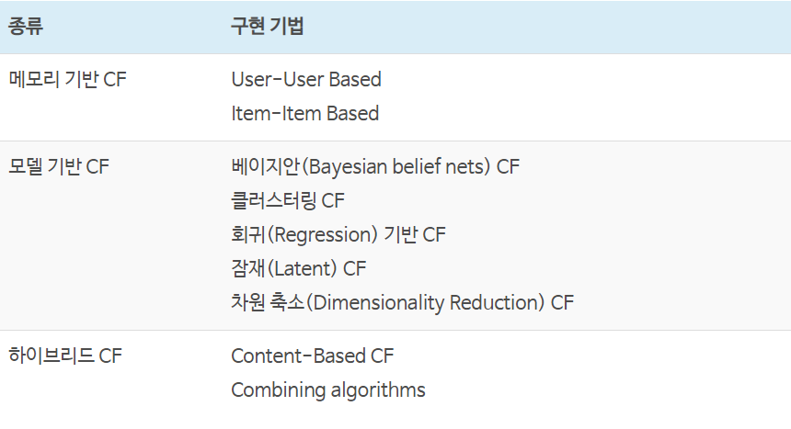
VlogMap
시스템 목표
목표 시스템 – 태그 기반 협업 필터링을 활용한 추천 시스템

Slide 17
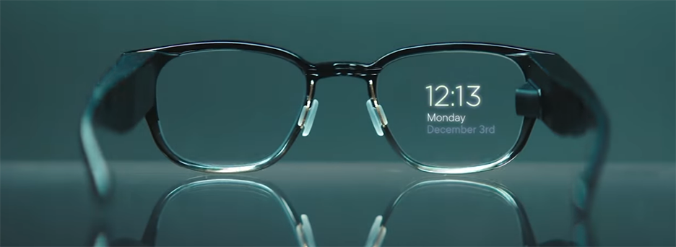
VlogMap
시스템 목표
목표 시스템 – 디스플레이 기반 스마트 글래스

Slide 18
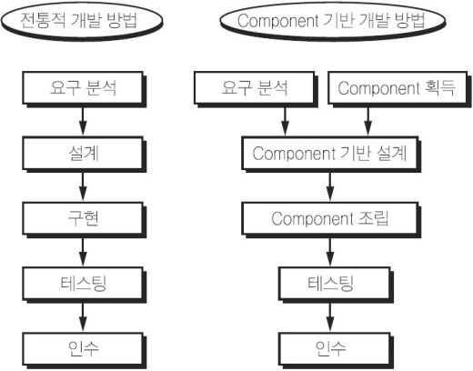
VlogMap
개발 방법
개발 방법론(Development Methodology)
컴포넌트 기반 개발(component-based development, CBD)

Slide 19
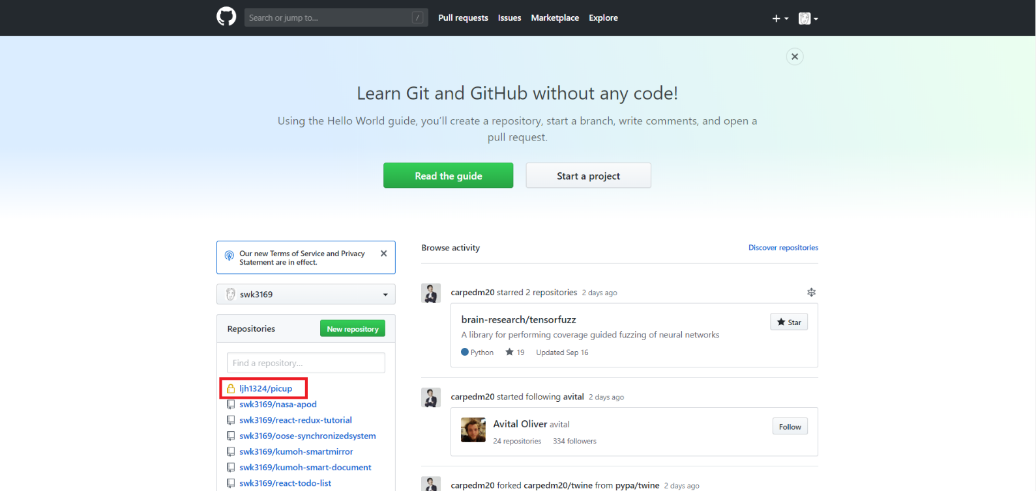

VlogMap
개발 방법
형상 관리(Software Configuration Management)

Slide 20
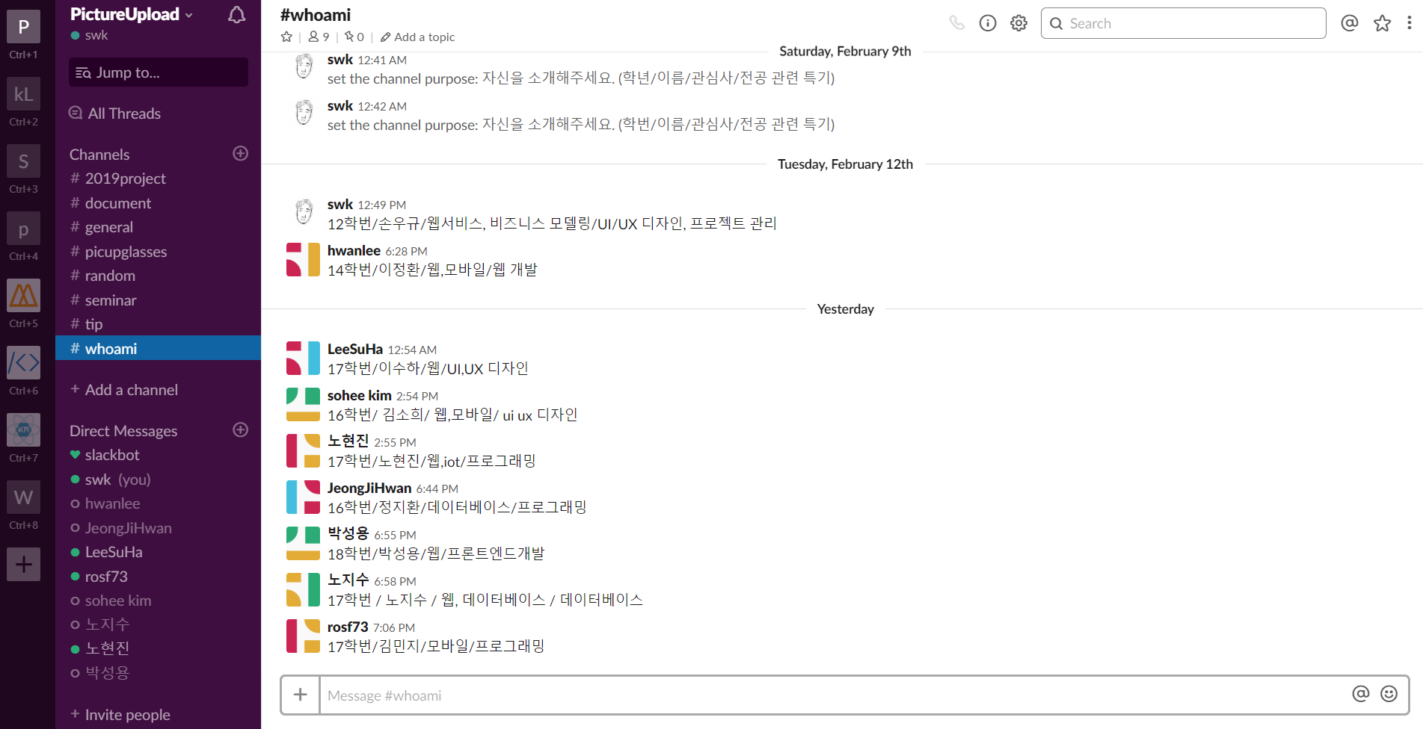

VlogMap
개발 방법
의사소통 관리(Communications Management)

Slide 21
VlogMap
팀 구성
4학년
손우규 - 프로젝트 관리, 컴포넌트 디자인, 하드웨어 개발
이정환 - 시스템 관리, 기술 책임, 알고리즘 개발
정지환 - DB 관리, 백엔드 개발
김소희 - 웹 퍼블리싱, 프론트엔드 개발
3학년
노현진 - 펌웨어 개발, 백엔드 개발
이수하 - UI/UX 디자인, 컴포넌트 스타일링
노지수 - 데이터 모델링, 데이터 크롤링
김민지 - 안드로이드 앱 개발, 프론트엔드 개발

Slide 22
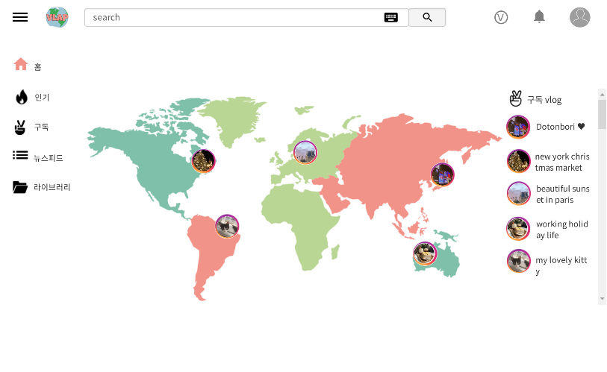
VlogMap
팀 구성
Presentation Layer
김소희
Business Logic Layer
이정환
Data Access Layer
정지환
김민지
Client Layer
손우규
이수하
Logic Layer
노현진
Data Layer
노지수

Slide 23
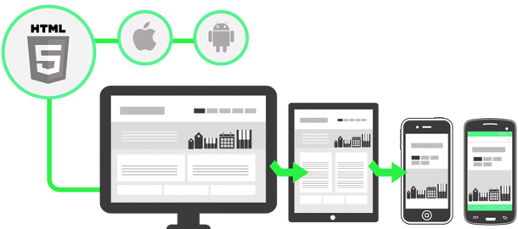
VlogMap
개발 환경
하이브리드 앱(Hybrid App)
웨어러블 안경(Wearable Glasses)

Slide 24








VlogMap
개발 환경
프론트 엔드(Front End)

Slide 25






VlogMap
개발 환경
백 엔드(Back End)

Slide 26

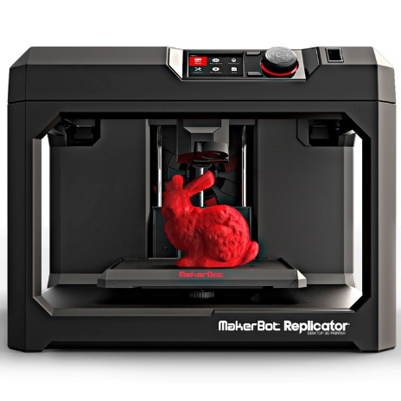
VlogMap
개발 환경
하드웨어(Hardware)

Slide 27
VlogMap
진행 일정
주차 내용 | 1 | 2 | 3 | 4 | 5 | 6 | 7 | 8 | 9 | 10 | 11 | 12 | 13 | 14 | 15
요구분석
설계
컴포넌트 조립
구현
테스트
최종 보고서

Slide 28
VlogMap
Q & A
20120691 손우규
20141000 이정환
20161124 정지환
20160242 김소희
20170383 노현진
20170829 이수하
20170380 노지수
20170162 김민지

